Slide 1


Ministrstvo za kulturo in Evropska kohezijska politika
2021 - 2027

Slide 2
Evropska kohezijska politika
Evropska kohezijska politika je glavna naložbena politika Evropske unije. V obdobju hitrih sprememb, ki jih narekujeta zeleni in digitalni prehod, so za Slovenijo ključnega pomena ukrepi v smeri večje odpornosti gospodarstva in družbe, izkoriščanja novih priložnosti ter pospešitve prehoda v visoko produktivno, nizkoogljično in krožno gospodarstvo, s končnim ciljem kakovostnega življenja za vse.
Njeno izvajanje temelji na ključnih programskih dokumentih – predvsem na Programu evropske kohezijske politike in Sporazumu o partnerstvu med Slovenijo in Evropsko komisijo za obdobje 2021 – 2027.
Skladno s Programom evropske kohezijske politike v obdobju 2021-2027 v Sloveniji so Sloveniji namenjena evropska kohezijska sredstva v obdobju do leta 2027, z možnostjo koriščenja do leta 2029, v višini 3,2 milijarde evrov.

Slide 3
Ministrstvo za kulturo in skladi
Ministrstvo za kulturo (v nadaljevanju MK) v programskem obdobju 2021 2027 svoje potrebe naslavlja na vse tri evropske strukturne in investicijske sklade, in sicer:
Evropski regionalni sklad za razvoj
Evropski socialni sklad plus
Kohezijski sklad.
Ministrstvo za kulturo z organi v sestavi pri izvajanju evropske kohezijske politike nastopa v vlogi posredniškega telesa, lahko pa tudi v vlogi upravičenca .
Skladno z Uredbo sta načina izbora operacij javni razpis in neposredna potrditev operacije.

Slide 4
Evropski regionalni sklad za razvoj
Evropski sklad za regionalni razvoj prispeva h krepitvi gospodarske, socialne in teritorialne kohezije v evropski uniji z zmanjševanjem neravnovesij med regijami.
V obdobju 2021–2027 evropski sklad za regionalni razvoj omogoča predvsem naložbe v pametnejšo, bolj zeleno, bolj povezano in bolj socialno evropsko unijo, zasleduje pa tudi cilja iz prejšnjega obdobja – naložbe v delovna mesta in rast ter evropsko teritorialno sodelovanje.

Slide 5
Evropski socialni sklad plus
Evropski socialni sklad je osrednji instrument, s katerim evropska unija podpira delovna mesta. Je glavni instrument evropske unije, ki njenim državljanom pomaga pri iskanju boljše zaposlitve in zagotavlja pravičnejše zaposlitvene možnosti. Evropski socialni sklad plus financira na tisoče lokalnih, regionalnih in nacionalnih projektov, ki spodbujajo zaposlovanje invalidov. Sklad podpira poklicno usposabljanje, financira projekte, namenjene izobraževalnim sistemom, učiteljem in šolarjem ter mnoge druge. Evropski socialni sklad plus je osredotočen na ljudi.
Posodobljeni okvir kohezijske politike v obdobju 2021-2027 omogoča večje sinergije, povezovanje in sodelovanje med skladi, zajetimi z enotnimi pravili.

Slide 6
Kohezijski sklad
Za razliko od evropskega sklada za regionalni razvoj in evropskega socialnega sklada je kohezijski sklad namenjen izključno državam članicam, katerih bruto nacionalni dohodek na prebivalca ne dosega 90 % povprečja evropske unije. Cilj sklada je zmanjševanje ekonomskih in socialnih razlik ter spodbujanje trajnostnega razvoja. Slovenija sodi v skupino držav članic, ki sredstva prejemajo tudi iz tega sklada.
Sredstva kohezijskega sklada so namenjena za:
Vseevropska prometna omrežja in
Okolje: na tem področju lahko kohezijski sklad podpre tudi projekte, povezane z energetiko ali prometom, če ti predstavljajo jasne koristi za okolje v smislu energetske učinkovitosti, uporabe obnovljive energije, razvoja železniškega prometa, podpore intermodalnosti, krepitve javnega prevoza itd.

Slide 7
Prednostne naloge MK
PN1: Inovacijska družba znanja
RSO 1.1 Razvoj in izboljšanje raziskovalne in inovacijske zmogljivosti ter uvajanje naprednih tehnologij
RSO 1.2 Izkoriščanje prednosti digitalizacije za državljane, podjetja, raziskovalne organizacije in javne organe
RSO 1.3 Krepitev trajnostne rasti in konkurenčnosti MSP ter ustvarjanje delovnih mest v MSP, med drugim s produktivnimi naložbami
PN3: Zelena preobrazba za podnebno nevtralnost
RSO 2.7 Izboljšanje varstva in ohranjanja narave ter biotske raznovrstnosti in zelene infrastrukture, tudi v mestnem okolju, in zmanjšanje vseh oblik onesnaževanja
PN6: Znanja in spretnosti ter odzivni trg dela
ESO 4.1 Izboljšanje dostopa do zaposlitve in aktivacijski ukrepi za vse iskalce zaposlitve, zlasti mlade, predvsem v okviru izvajanja jamstva za mlade, dolgotrajno brezposelne in prikrajšane skupine na trgu dela, in neaktivne osebe, kot tudi s spodbujanjem samozaposlovanja in socialnega gospodarstva
ESO 4.5 Izboljšanje kakovosti, vključenosti, učinkovitosti in ustreznosti sistemov izobraževanja in usposabljanja za potrebe trga dela, vključno z vrednotenjem neformalnega in priložnostnega učenja, da bi podprli pridobivanje ključnih kompetenc, tudi podjetniških in digitalnih veščin, ter s spodbujanjem uvedbe dualnih sistemov usposabljanja in vajeništev
PN7: Dolgotrajna oskrba in zdravje ter socialna vključenost
ESO 4.8 Pospeševanje dejavnega vključevanja za spodbujanje enakih možnosti, nediskriminacije in aktivne udeležbe ter povečevanje zaposljivosti, zlasti za prikrajšane skupine
PN8: Trajnostna turizem in kultura
RSO 4.6 Krepitev vloge kulture in trajnostnega turizma pri gospodarskem razvoju, socialni vključenosti in socialnih inovacijah

Slide 8
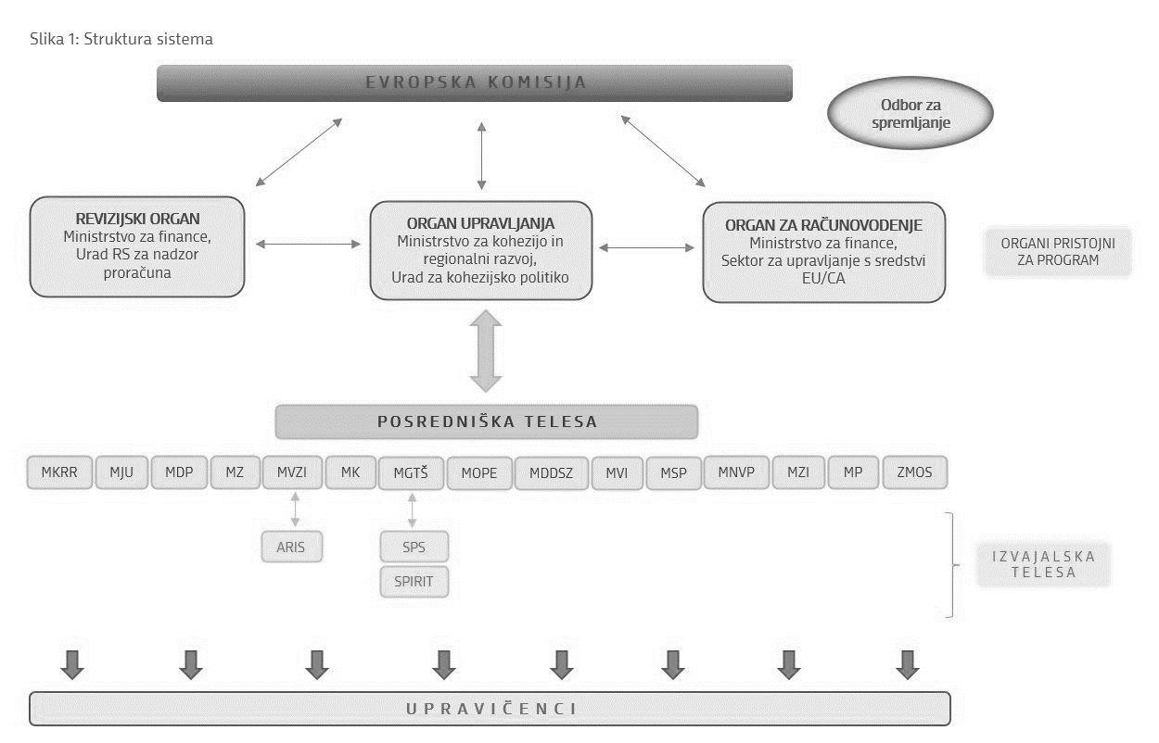
Struktura sistema

Slide 9
Povezave do pomembnih virov
Program evropske kohezijske politike v obdobju 2021-2027 v Sloveniji je objavljen na spletni strani:
www.evropskasredstva.si
Novosti o Evropski kohezijski politiki na področju kulture so objavljene na spletni strani Ministrstva za kulturo:
https://www.gov.si/drzavni-organi/ministrstva/ministrstvo-za-kulturo/o-ministrstvu/sekretariat/sluzba-za-izvajanje-kohezijske-politike-mk/

